Slide 1

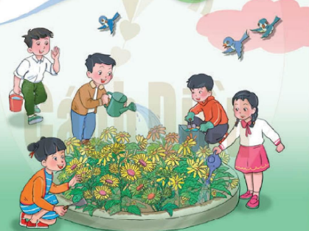
TRƯỜNG TIỂU HỌC ÁI MỘ B
HOẠT ĐỘNG TRẢI NGHIỆM 1

Slide 2
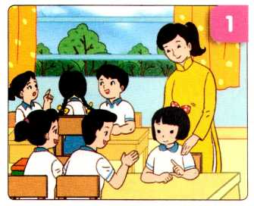
Bài 3
MỘT NGÀY Ở TRƯỜNG

Slide 3
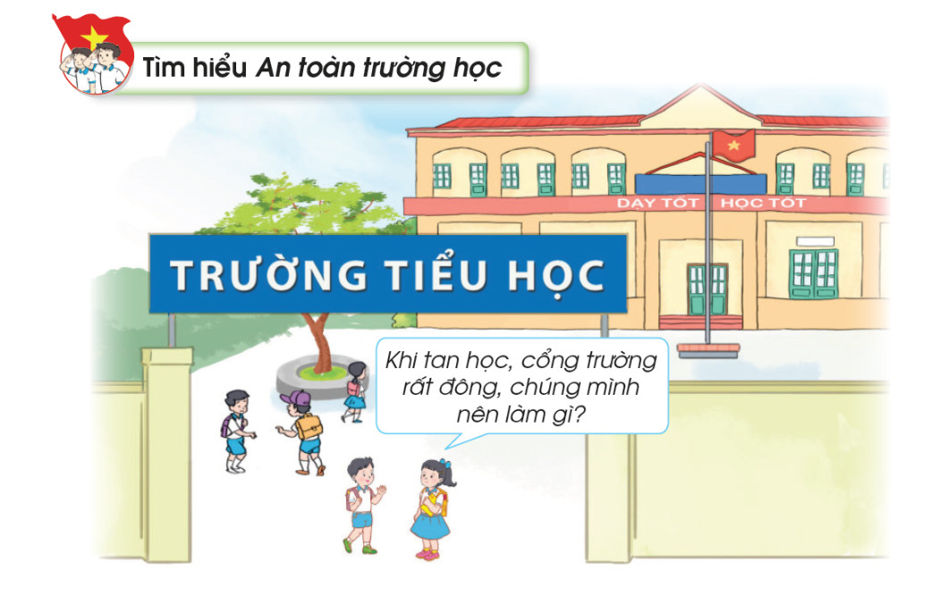

Slide 4
HS thực hiện tốt các quy tắc khi tham gia giao thông: đội mũ BH khi đi xe máy, xe điện và nhắc người thân cùng thực hiện.

Slide 5
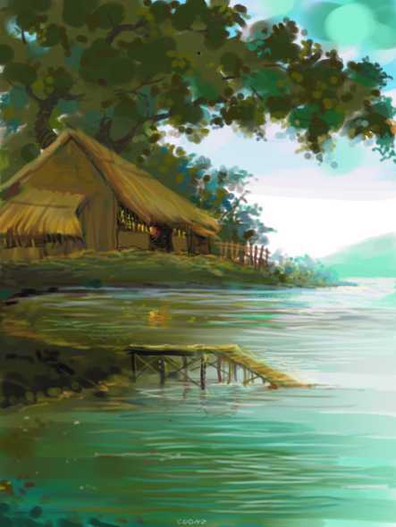
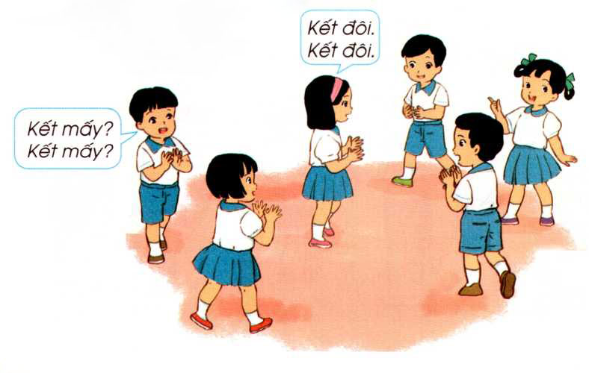
Hoạt động 1:
Trò chơi "Kết bạn"

Slide 6
LUẬT CHƠI
- Khi quản trò hô "Kết bạn, kết bạn", HS sẽ đáp "Kết mấy, kết mấy?"
- Lúc đó, quản trò có thể nêu số luợng tuỳ thích; ví dụ "Kết đôi, kết đôi" hoặc "Kết ba, kết ba".
- Ngay lập tức sau khi quản trò hô, các học sinh trong nhóm sẽ chạy lại với nhau để tạo thành các nhóm có số lượng như quản trò yêu cầu.
- Bạn nào không có nhóm sẽ là người thua cuộc.

Slide 7

THẢO LUẬN LỚP
Khi có bạn ở trường, em và bạn có thể cùng nhau làm những việc gì?
Khi ở trường, em và bạn cùng nhau tham gia nhiều hoạt động khác nhau như:
+ Thảo luận nhóm trong các tiết học
+ Giúp đỡ nhau khi gặp khó khăn
+ Cùng nhau tham gia các trò chơi

Slide 8
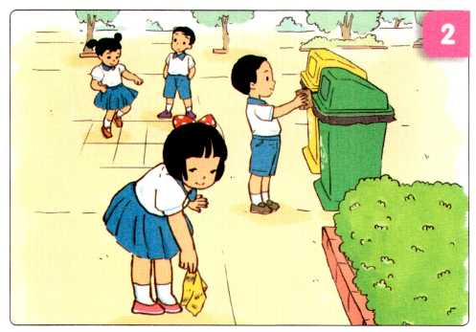
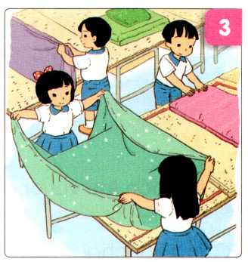
Hoạt động 2:
Thảo luận 1
- Các bạn trong tranh đang tham gia các hoạt động gì?
- Hoạt động đó mang lại lợi ích gì?

Slide 9
Hoạt động 2:
Thảo luận 1
Các bạn đang thảo luận nhóm

Slide 10
Hoạt động 2:
Thảo luận 1
Các bạn nhặt rác ở sân trường

Slide 11
Hoạt động 2:
Thảo luận 1
Các bạn đang gấp chăn

Slide 12
Thảo luận nhóm:
- Ở trường, em và các bạn được tham gia những hoạt động nào?
- Em đã tự làm những việc gì khi ở trường?
- Việc làm đó của em mang lại lợi ích gì?
Khi ở trường, các em nên tự thực hiện các việc như:
+ Sắp xếp, dọn đồ ăn trước và sau khi ăn
+ Gấp và cất chăn gối sau khi ngủ trưa
+ Nhặt rác để giúp sân trường sạch hơn
+ Cất, xếp ghế sau giờ sinh hoạt tập thể
+ Uống nước và vệ sinh cá nhân
+ Chăm sóc hoa, cây cối ở vườn trường.

Slide 13
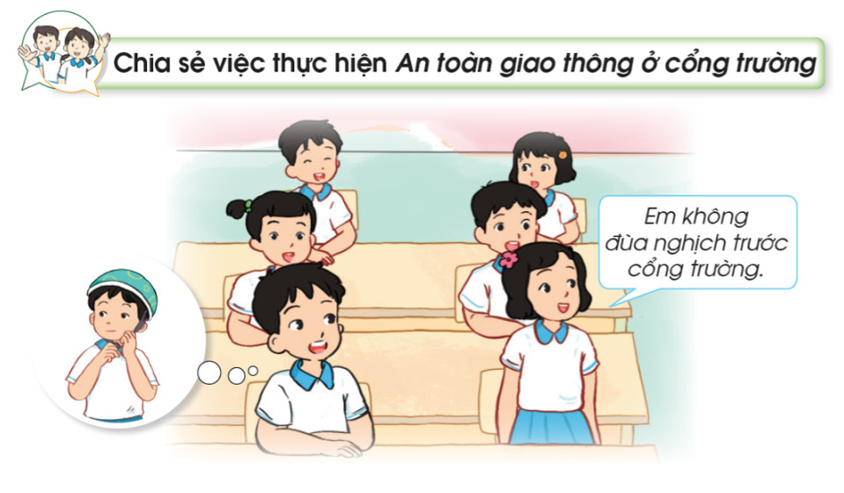
- Chấp hành đúng quy định của các biển hiệu khi đi đường.
- Không gây mất trật tự, đùa nghịch trước cổng trường
- Phải đội mũ bảo hiểm khi ngồi trên xe gắn máy,mô tô,...
- Biết nhường đường cho người khác, rẽ trái, rẽ phải
- Luôn luôn chấp hành đúng quy định giao thông,..
- Tuyên truyền vận động người thân và bạn bè thực hiện nghiêm chỉnh khi tham gia giao thông.

Slide 14

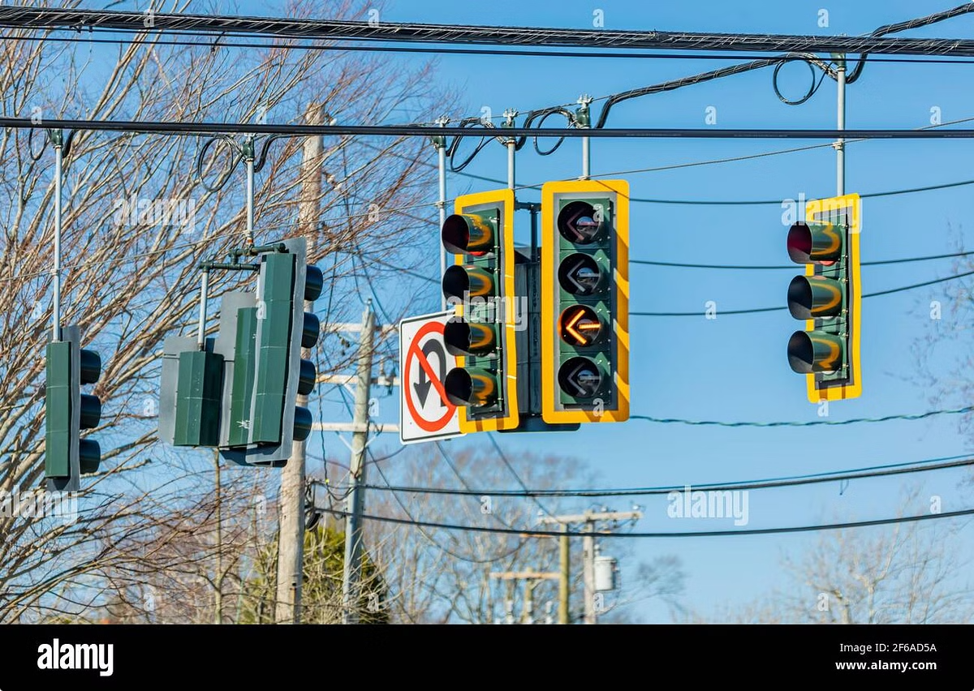
Hoạt động 3:
TÍCH HỢP
Giới thiệu về đèn tín hiệu giao thông
Đèn tín hiệu giao thông là những chiếc đèn màu giúp điều khiển giao thông. Các loại đèn gồm đèn đỏ, đèn vàng và đèn xanh. Chúng giúp cho người tham gia giao thông đi lại an toàn và trật tự hơn.

Slide 15
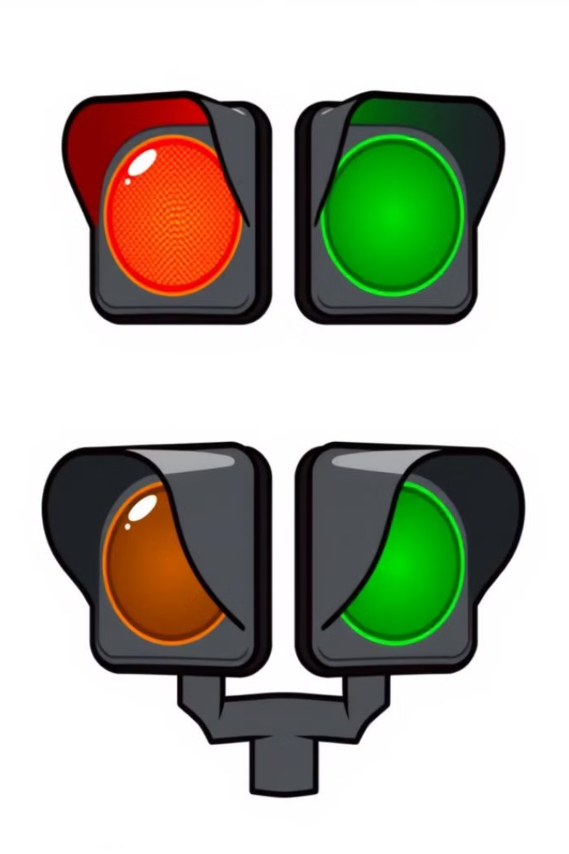
Ý nghĩa của các màu đèn
1
Đèn đỏ
2
Đèn vàng
Bạn phải dừng lại hoàn toàn khi đèn đỏ bật sáng. Không được đi khi đèn đỏ đang bật sáng.
Đèn vàng báo hiệu đèn đỏ sắp bật sáng. Bạn phải chuẩn bị dừng xe, không được vượt đèn vàng.
3
Đèn xanh
Đèn xanh báo hiệu bạn có thể đi. Tuy nhiên, vẫn phải chú ý quan sát xung quanh, ưu tiên cho người đi bộ.

Slide 16
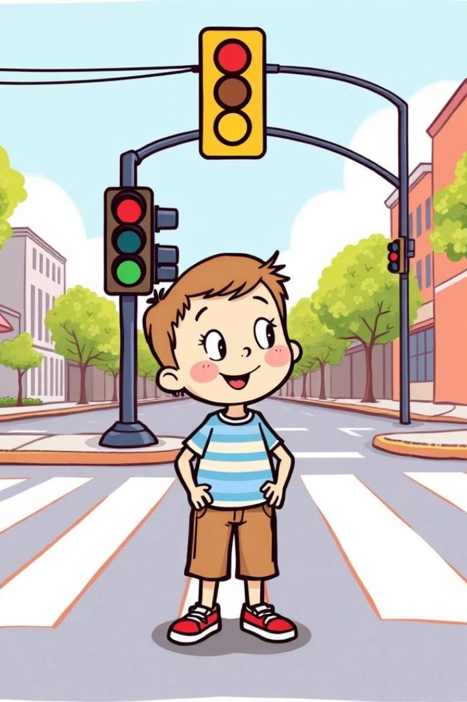



Cách quan sát và tuân thủ tín hiệu đèn
Bước 1
Dừng lại trước vạch kẻ đường khi đèn đỏ bật sáng.
Bước 2
Quan sát xung quanh, đảm bảo an toàn trước khi đi.
Bước 3
Đi khi đèn xanh bật sáng, ưu tiên người đi bộ.

Slide 17
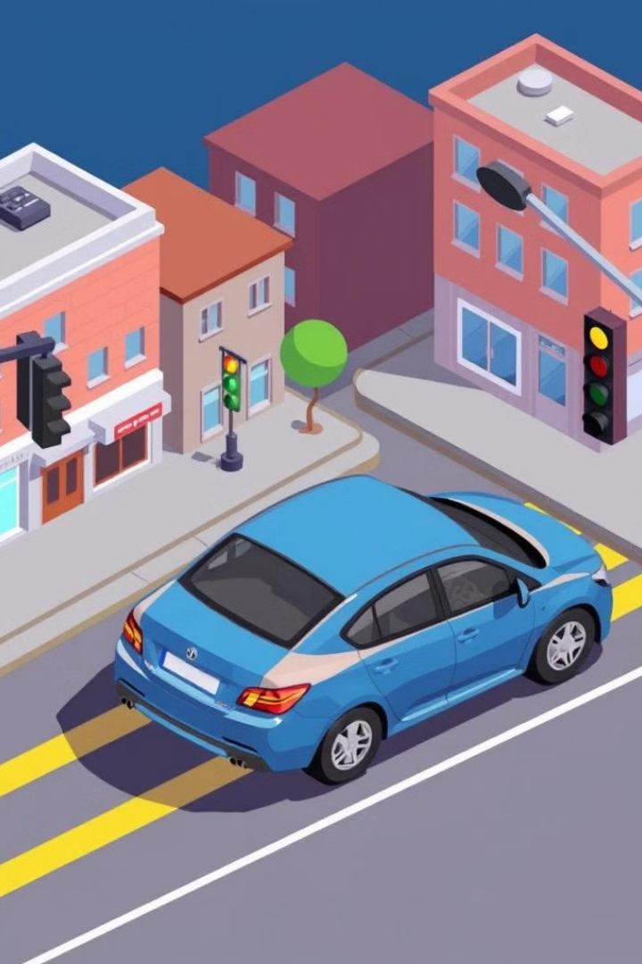
Lưu ý khi tham gia giao thông
Không được đi khi đèn đỏ bật sáng.
Luôn chú ý quan sát xung quanh.
Không được vượt đèn vàng.
Ưu tiên người đi bộ khi qua đường.
Chỉ đi khi đèn xanh bật sáng.
Luôn giữ khoảng cách an toàn với các phương tiện khác.

Slide 18


Chúc các con chăm ngoan, học giỏi

